Slide 1
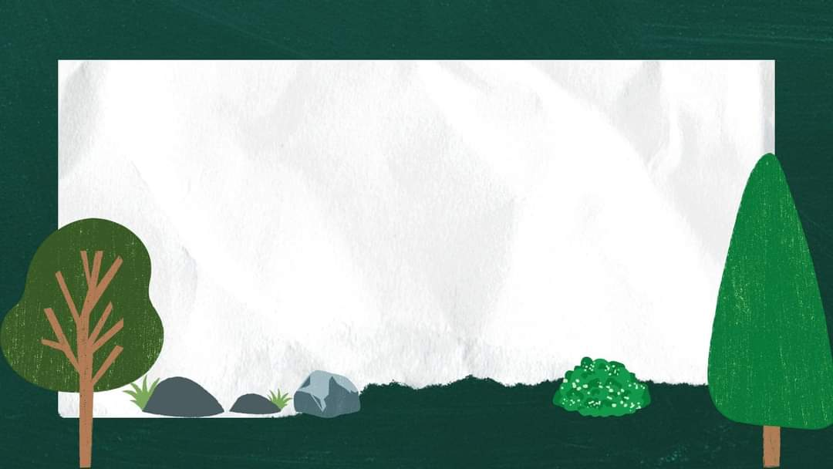
ỦY BAN NHÂN DÂN QUẬN BÌNH TÂN
TRƯỜNG TIỂU HỌC KIM ĐỒNG
Âm nhạc
lớp 4
GV: Nguyễn Đỗ Thi Tuyển

Slide 2
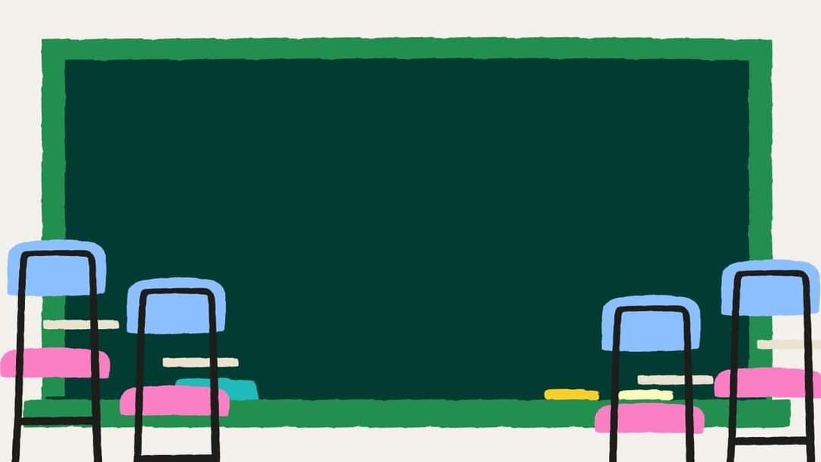
Âm nhạc
Chủ đề 5: Đại Dương
Mênh Mông
Ôn Tập Tuần 19

Slide 8
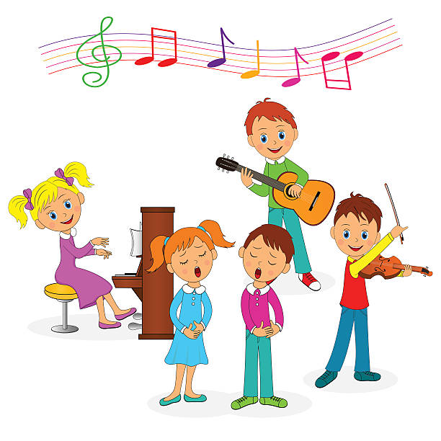
CHÚC CÁC EM CHĂM NGOAN HỌC GIỎI

